Slide 1

Архитектуры процессорных систем
Лекция 2. Архитектура RISC-V
Цикл из 8 лекций о цифровой схемотехнике, способах построения и архитектуре компьютеров

Slide 2
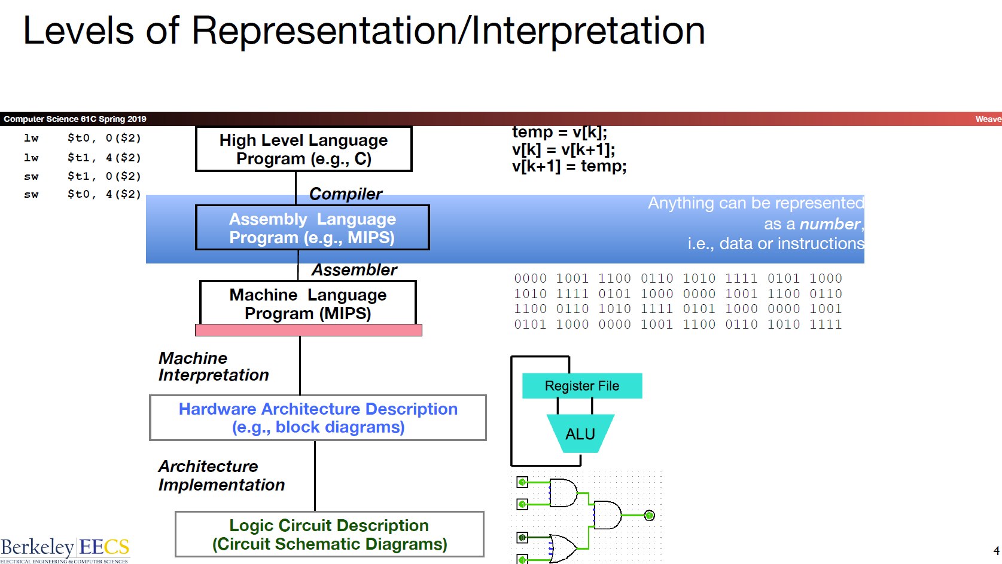

Slide 3
Instruction Set Architecture (ISA)
Система команд
Средства для выполнения команд
Форматы данных
Системы регистров
Способы адресации
Модели памяти

Slide 4






Instruction Set Architecture (ISA)

Slide 5
RISC-V
Пятое поколение ISA RISC, созданное в 2010 году исследователями из Беркли
Спецификация ISA доступна для свободного и бесплатного использования
Предназначена для использования в коммерческих и академических целях
Поддерживается общая растущая программная экосистема
Архитектура имеет стандартную версию, а также несколько расширений системы команд
Подходит для вычислительных систем всех уровней: от микроконтроллеров до суперкомпьютеров

Slide 6
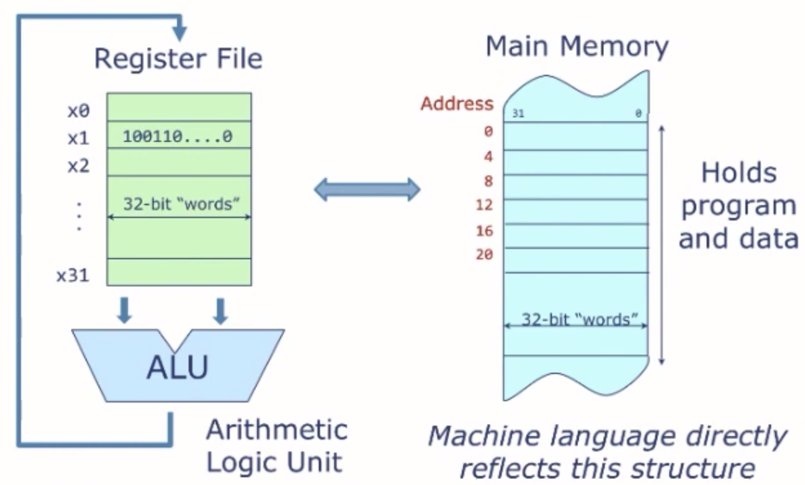
Модель процессора RISC-V
Регистровый файл
32 регистра общего назначения
Каждый регистр 32 бита
x0 = 0
Память
Каждая ячейка памяти имеет ширину 32 бита (1 слово)
Память имеет побайтовую адресацию
Адреса соседних слов отличаются на 4
Адрес 32 бита
Может быть адресовано 2^32 байт или 2^30 слов

Slide 7
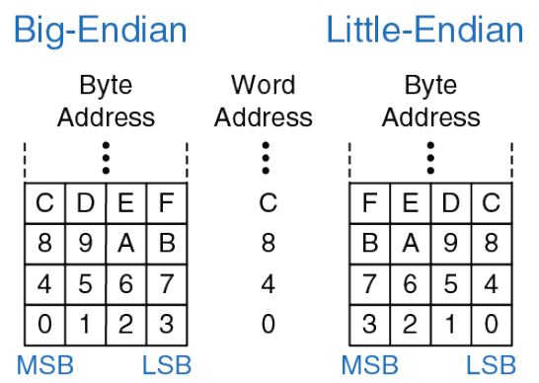
Побайтовая адресация памяти

Slide 8
Выровненный доступ к памяти
Address = 0x8
Read Word
B | A | 9 | 8

Slide 9
Выровненный доступ к памяти
Address = 0x5
Read Word
8 | 7 | 6 | 5

Slide 10
Выровненный доступ к памяти
Address = 0x8
Read Half
S | S | 9 | 8

Slide 11
Выровненный доступ к памяти
Address = 0xA
Read Half
S | S | B | A

Slide 12
Выровненный доступ к памяти
Address = 0x6
Read Byte
S | S | S | 6

Slide 13
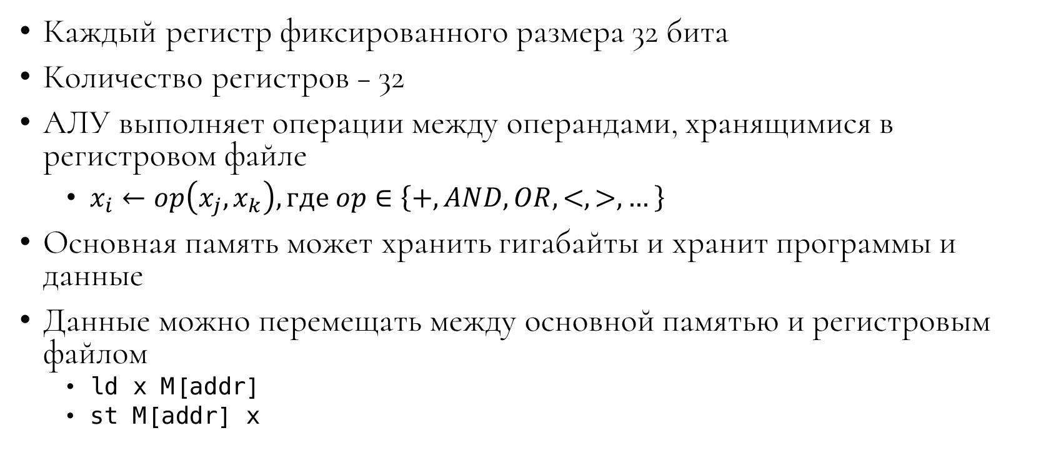
Структура процессора/Язык ассемблера
Каждый регистр фиксированного размера 32 бита
Количество регистров – 32
АЛУ выполняет операции между операндами, хранящимися в регистровом файле
$x_{i}←op\left(x_{j}, x_{k}\right), где op∈\left\{+,AND, OR,<,>,…\right\}$
Основная память может хранить гигабайты и хранит программы и данные
Данные можно перемещать между основной памятью и регистровым файлом
ld x M[addr]
st M[addr] x

Slide 14
ЯВУ vs язык ассемблера
Язык высокого уровня
Язык ассемблера
Примитивные арифметические и логические операции
Сложные типы и структуры данных
Сложная структура управления – условные операторы, циклы, процедуры
Не подходит для прямой реализации в аппаратном обеспечении
Примитивные арифметические и логические операции
Примитивные структуры данных – биты и числа
Инструкции передачи управления
Разработан для непосредственного размещения в аппаратуру (утомительное программирование)

Slide 15
RISC-V ISA: инструкции
Три типа операций
Вычислительные – выполняют арифметические и логические операции над операндами в регистрах
Загрузки и сохранения – перемещают данные между основной памятью и регистрами
Управления выполнением программой – изменяют ход выполнения программы (условные переходы, циклы)

Slide 16
Вычислительные инструкции
Арифметические, сравнения, логические и операции сдвига
Инструкции register-register
2 источника регистров операндов
1 регистр назначения
Формат записи: опер назнач, ист1, ист2
add x3, x1, x2 # x3 ← x1 + x2
slt x3, x1, x2 # if x1 < x2 then x3 = 1 else x3 = 0
and x3, x1, x2 # x3 ← x1 & x2
sll x3, x1, x2 # x3 ← x1 << x2
Арифметические | Сравнения | Логические | Сдвига
add, sub | slt, sltu | and, or, xor | sll, srl, sra

Slide 17
Инструкции register-immediate
Один операнд находится в регистре, второй – маленькая константа, закодированная в инструкции
Формат записи: опер назнач, ист1, константа
addi x3, x1, 3 # x3 ← x1 + 3
andi x3, x1, 3 # x3 ← x1 & 3
slli x3, x1, 3 # x3 ← x1 << 3
Формат | Арифметические | Сравнения | Логические | Сдвига
register-register | add, sub | slt, sltu | and, or, xor | sll, srl, sra
register-immediate | addi | slti, sltiu | andi, ori, xori | slli, srli, srai

Slide 18
Инструкции управления программой
Инструкции условного перехода
Формат записи: comp src1, src2, label
Сначала выполняется сравнение, чтобы определить произойдет ли переход src1 comp src2
Если результат сравнения True, то переход происходит, в противном случае исполняется следующая в памяти инструкция
Инструкция
Сравнение
beq | bne | blt | bge | bltu | bgeu
== | != | < | ≥ | < | ≥
a = 3
b = 8
if (a < b)
c = a + 1;
else
c = b + 2;
bge x1, x2, else
addi x3, x1, 1
beq x0, x0, end
else: addi x3, x2, 2
end:
x1 = a;
x2 = b;
c3 = c;

Slide 19
Инструкции безусловного перехода
jal: Безусловный переход с сохранением адреса возврата
Пример: jal x3, label
Место перехода определяется меткой label
label является смещением относительно текущей инструкции
Адрес возврата сохраняется в x3
jalr: Безусловный переход по значению из регистра с сохранением адреса возврата
Пример: jalr x3, 4(x1)
Место перехода определяется значением из регистра плюс смещение
Пример: Адрес перехода = x1 + 4
Можно перейти по любому 32-битному адресу

Slide 20
Вычисления значений из памяти
a = b + c
x1 ← load(Mem[b])
x2 ← load(Mem[c])
x3 ← x1 + x2
store(Mem[a]) ← x3
x1 ← load(0x4)
x2 ← load(0x8)
x3 ← x1 + x2
store(0x10) ← x3
Основная память
0x0
0x4
0x8
0xC
0x10
0x14
0x18
0x1C
0x20
…
b
c
a

Slide 21
Инструкции загрузки и сохранения (load and store)
Адрес указывается как пара <Базовый адрес, смещение>
Базовый адрес всегда располагается в регистре
Смещение задается маленькой константой
Формат записи: lw dest, offset(base) sw src, offset(base)
Язык ассемблера
Поведение
lw x1, 0x4(x0)
lw x2, 0x8(x0)
add x3, x1, x2
sw x3, 0x10(x0)
x1 ← load(Mem[x0 + 0x4])
x2 ← load(Mem[x0 + 0x8])
x3 ← x1 + x2
store(Mem[x0 + 0x10]) ← x3

Slide 22
Псевдоинструкции
Псевдонимы инструкций для упрощенного программирования на ассемблере
Псевдоинструкции
Инструкции ассемблера
mv x2, x1 addi x2, x1, 0
li x2, 3 addi x2, x0, 3
ble x1, x2, label bge x2, x1, label
beqz x1, label beq x1, x0, label
bnez x1, label bne x1, x0, label
j label jal x0, label

Slide 23
Регистры и память
Основная память
addi x1, x2, x3
mv x4, x3
lw x5, 0(x3)
lw x6, 8(x3)
sw x6, 0xC(x3)
x1 = 0x1C
Регистровый файл
0x0
0x4
0x8
0xC
0x10
0x14
0x18
0x1C
0x20
…
0x35
0x3
0x9
0x1
0x22
0x23
0x21
0x16
x4 = 0x14
x1
x2
x3
x4
x5
x6
x7
0x8
0x14
0x1C
x5 = 0x23
0x14
0x23
x6 = 0x16
0x16
0x16
Mem[x3+0xC] = 0x16

Slide 24
Работа с константами
Пример a = b + 3
Маленькая константа (12 бит) может быть передана через инструкцию
addi x1, x2, 3 # x1 = a, x2 = b
Пример a = b + 0x123456
Максимальный размер 12-битного числа в дополнительном коде это 2^11-1 = 2047 (0x7FF)
Можно использовать псевдоинструкцию li для загрузки больших констант
li x4, 0x123456
lui x4, 0x123
addi x4, x4, 0x456
x4 = 0x123000

Slide 25
Компиляция простых выражений
Пример на C
RISC-V ассемблер
int x, y, z;
…
y = (x + 3) | (y + 123456);
z = (x * 4) ^ y;
// x: x10, y: x11, z: x12
// x13, x14 – временное хранилище

Slide 26
Компиляция простых выражений
Пример на C
RISC-V ассемблер
int x, y, z;
…
y = (x + 3) | (y + 123456);
z = (x * 4) ^ y;
// x: x10, y: x11, z: x12
// x13, x14 – временное хранилище
addi x13, x10, 3

Slide 27
Компиляция простых выражений
Пример на C
RISC-V ассемблер
int x, y, z;
…
y = (x + 3) | (y + 123456);
z = (x * 4) ^ y;
// x: x10, y: x11, z: x12
// x13, x14 – временное хранилище
addi x13, x10, 3
li x14, 123456
add x14, x11, x14

Slide 28
Компиляция простых выражений
Пример на C
RISC-V ассемблер
int x, y, z;
…
y = (x + 3) | (y + 123456);
z = (x * 4) ^ y;
// x: x10, y: x11, z: x12
// x13, x14 – временное хранилище
addi x13, x10, 3
li x14, 123456
add x14, x11, x14
or x11, x13, x14

Slide 29
Компиляция простых выражений
Пример на C
RISC-V ассемблер
int x, y, z;
…
y = (x + 3) | (y + 123456);
z = (x * 4) ^ y;
// x: x10, y: x11, z: x12
// x13, x14 – временное хранилище
addi x13, x10, 3
li x14, 123456
add x14, x11, x14
or x11, x13, x14
slli x13, x10, 2

Slide 30
Компиляция простых выражений
Пример на C
RISC-V ассемблер
int x, y, z;
…
y = (x + 3) | (y + 123456);
z = (x * 4) ^ y;
// x: x10, y: x11, z: x12
// x13, x14 – временное хранилище
addi x13, x10, 3
li x14, 123456
add x14, x11, x14
or x11, x13, x14
slli x13, x10, 2
xor x12, x13, x11

Slide 31
RISC-V инструкции
Вычислительные
Register-register op dest, src1, src2
Register-immeliate op dest, src1, const
Загрузки и сохранения
lw dest, offset(base)
sw src, offset(base)
Управления
Безусловный переход jal label и lalr register
Условный переход comp src1, src2, label
Псевдоинструкции

Slide 32
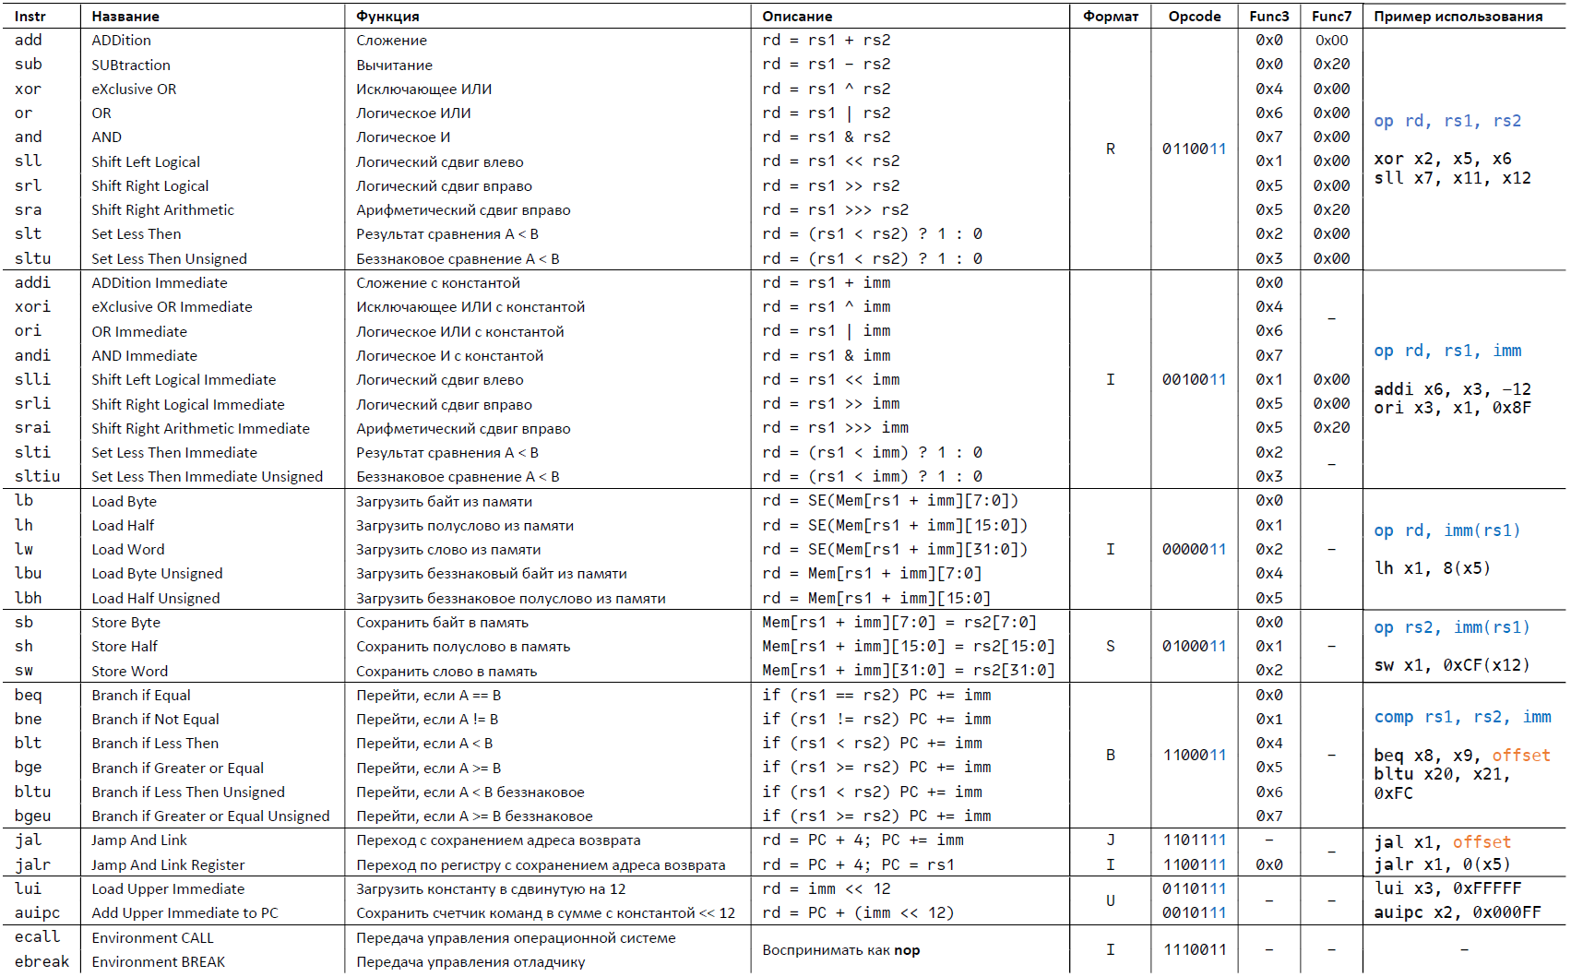

Slide 33
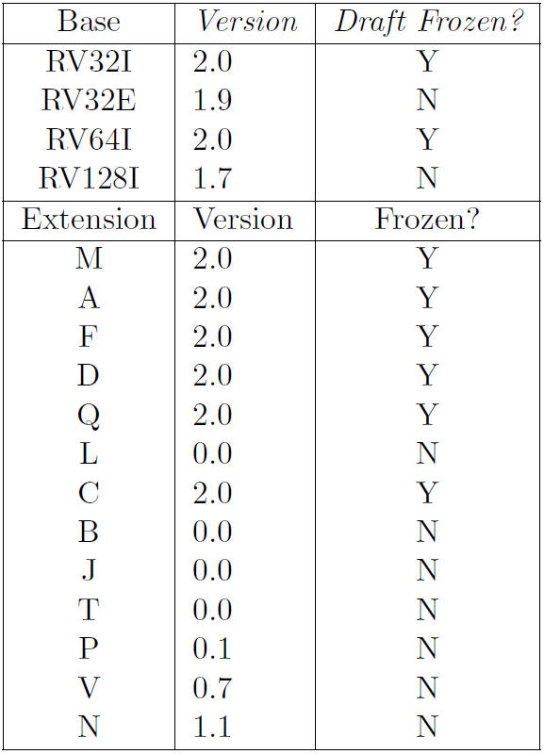
RISC-V расширения

Slide 34
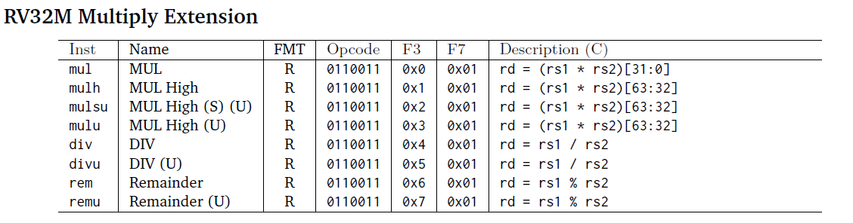
RISC-V расширения

Slide 35
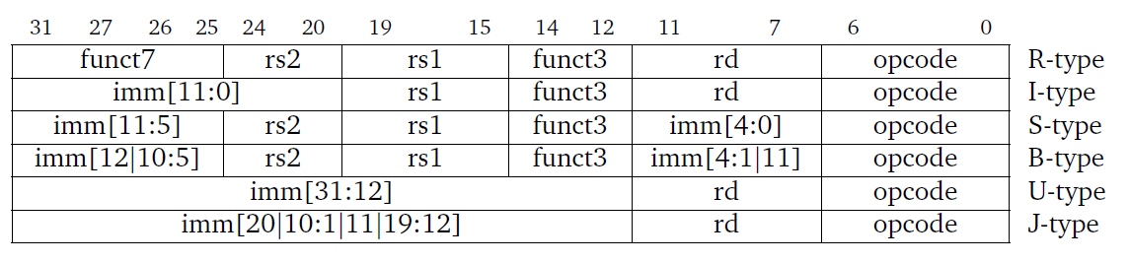
Кодирование инструкций RISC-V

Slide 36
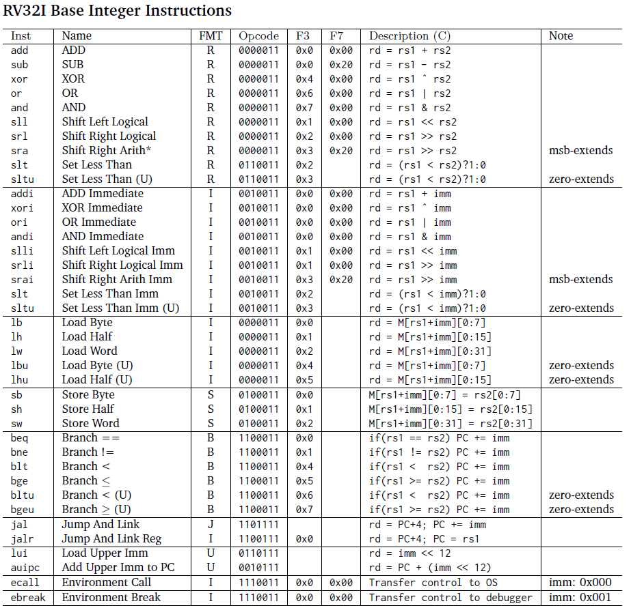




Кодирование инструкций RISC-V
and x1, x2, x3
0x00317083

Slide 37
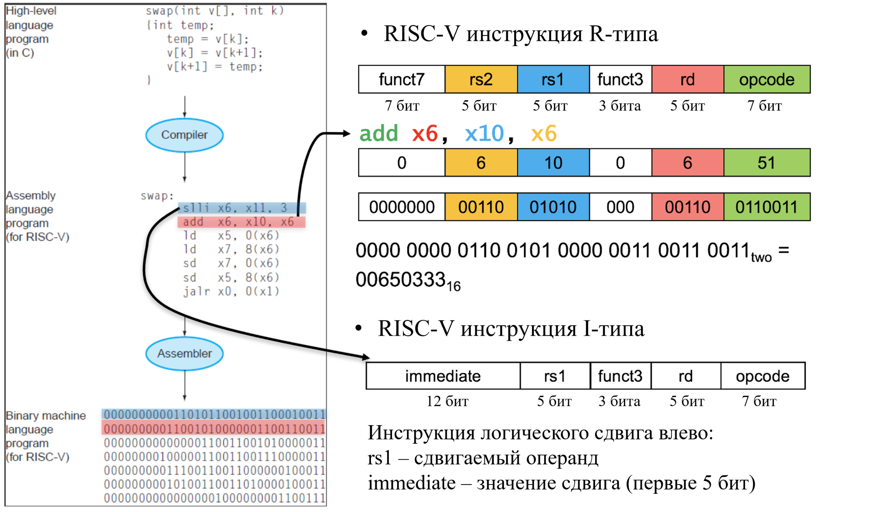

Slide 38
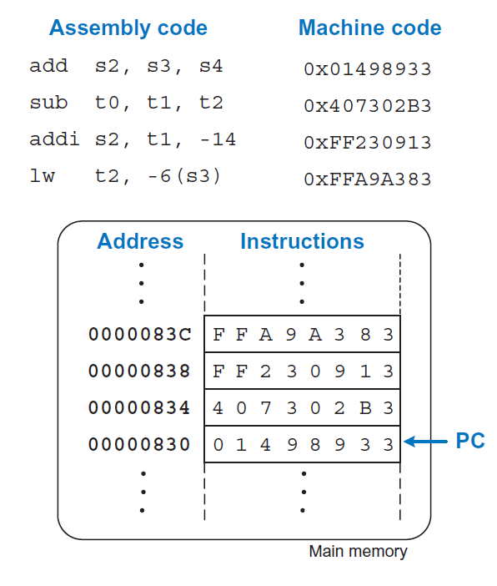
Представление программы в памяти

Slide 39
Пример линейной программы
pc →
pc →
pc →
pc →
pc →
pc →
addi x13, x10, 3
li x14, 123456
add x14, x11, x14
or x11, x13, x14
slli x13, x10, 2
xor x12, x13, x11

Slide 40
Условные переходы
Конструкция if может быть реализована с помощью инструкций передачи управления (beq, bne и др.)
C code
RISC-V assembly
Иногда мы можем комбинировать
вычисление условия и ветвление
bge x10, x11, endif
sub x11, x11, x10
endif:
if (условие) {
тело условия
}
int x, y;
…
if (x < y) {
y = y – x;
}
(условие вычисляется в xN)
beqz xN, endif
(тело условия)
endif:
// x: x10, y: x11
slt x12, x10, x11
beqz x12, endif
sub x11, x11, x10
endif:

Slide 41
Условные переходы
Конструкция if-else может быть реализована подобным образом
C code
RISC-V assembly
if (условие) {
тело условия если True
} else {
тело условия если False
}
pc →
pc →
pc →
pc →
pc →
(условие вычисляется в xN)
beqz xN, else
(тело условия если True для if)
j endif
else:
(тело условия если False для if)
endif:

Slide 42
Циклы
Циклы можно реализовать используя инструкции ветвления указывая назад
C code
RISC-V assembly
pc →
pc →
pc →
pc →
pc →
pc →
j compare
loop:
(тело цикла)
compare:
(условие вычисляется в xN)
beqz xN, loop
while (условие) {
тело цикла
}
while:
(условие вычисляется в xN)
beqz xN, endwhile
(тело цикла)
j while
endwhile:

Slide 43
Циклы и условные переходы
C code
RISC-V assembly
while (x != y) {
if (x > y) {
x = x – y;
} else {
y = y – x;
}
}
// x: x10, y: x11
j compare
loop:
(тело цикла)
compare:
bne x10, x11 loop

Slide 44
Циклы и условные переходы
C code
RISC-V assembly
while (x != y) {
if (x > y) {
x = x – y;
} else {
y = y – x;
}
}
// x: x10, y: x11
j compare
loop:
ble x10, x11, else
sub x10, x10, x11
j endif
else:
sub x11, x11, x10
endif:
compare:
bne x10, x11 loop

Slide 45
Процедуры
C code
RISC-V assembly
int gcd(int a, int b) {
int x = a;
int y = b;
while (x != y) {
if (x > y) {
x = x – y;
} else {
y = y – x;
}
}
return x;
}
// x: x10, y: x11
j compare
loop:
ble x10, x11, else
sub x10, x10, x11
j endif
else:
sub x11, x11, x10
endif:
compare:
bne x10, x11 loop

Slide 46
Процедуры
Процедуры (они же функции или подпрограммы) – это повторно используемые фрагменты кода реализующие вычисления определенной задачи
Использует имя как точку входа
Имеет ноль или более входных параметров
Использует локальное хранилище
Возвращает управление после того как закончит
Использование процедур позволяет абстрагироваться и повторно использовать код
Большие программы состоят из простых процедур
int gcd(int a, int b) {
int x = a;
int y = b;
while (x != y) {
if (x > y) {
x = x – y;
} else {
y = y – x;
}
}
return x;
}
bool coprimes(int a, int b) {
return gcd(a, b) == 1;
}
coprimes(5, 10); // false
coprimes(9, 10); // true

Slide 47
Управление регистрами при вызове процедуры
вызывающий
Вызывающий использует тот же набор регистров, что и вызываемая процедура
Вызывающий не должен полагаться на то, как вызываемая процедура управляет своим регистровым пространством
В идеале процедура должна иметь возможность использовать все регистры
Либо вызывающий, либо вызываемый сохраняет регистры вызывающего в памяти и восстанавливает их, когда процедура завершает свое выполнение
k
k+4
k+8
k+12
k+16
k+20
k+24
i
i+4
i+8
i+12
i+16
i+20
i+24
k+28
k+32
k+36
k+40
k+44
k+48
k+52
вызываемый

Slide 48
Использование процедур
Вызывающему необходимо передать параметры для вызываемой процедуры, так же как и вернуть результат обратно от вызываемой процедуры
Обе передачи происходят через регистры
Процедура может быть вызвана из разных мест
Вызывающий может вызвать код процедуры просто выполнив безусловный переход к первой инструкции подпрограммы
Однако, для корректного возврата в то же место, откуда процедуру вызвали, необходимо знать адрес возврата
…
[0x100] j sum
…
[0x678] j sum
…
sum:
…
j ?
Адрес возврата необходимо сохранять и передавать вызываемой процедуре

Slide 49
Вызов процедур
Как передать контроль вызываемой процедуре и вернуть его обратно? proc_call: jal ra, label
Размещение адреса proc_call + 4 в регистре ra (return address)
Переход к инструкции по адресу label (название процедуры)
После выполнения процедуры, jr ra возвращается управление к вызывающей процедуре и выполнение программы продолжается
…
[0x100] jal ra, sum
…
[0x678] jal ra, sum
…
ra = 0x104
sum:
…
jr ra
ra = 0x67C
1 раз: j 0x104
2 раз: j 0x67C

Slide 50
Сложности вызова процедур
Предположим, что процедура A вызывает процедуру B, которая вызывает процедуру C
Единственный регистр адреса возврата работать не будет – адрес возврата процедуры B уничтожит адрес возврата процедуры A
Аналогичное осложнение возникает в области памяти, где сохраняются регистры процедуры A - это пространство должно отличаться от места, где сохраняются регистры процедуры B

Slide 51
Необходимое хранилище для процедур
Базовые требования для вызова процедур:
Входные аргументы
Адрес возврата
Результат
Локальное хранилище:
Переменные, которые компилятор не смог поместить в регистровый файл
Пространство для сохранения значений регистров вызывающей процедуры, если они будут использоваться
Каждый вызов процедуры имеет свой собственный экземпляр всех этих данных, это называется активационная запись

Slide 52
Нужен Stack
Необходима структура данных для хранения активационных записей
Под активационную запись память выделяется и освобождается по принципу last-in-first-out (LIFO)
Stack: push, pop, доступ к верхнему элементу
Нам необходим доступ только к активационной записи текущей процедуры
proc C
proc B
proc B
proc B
proc A
proc A
proc A
proc A
proc A

Slide 53
RISC-V Stack
Стек хранится в памяти → нужен регистр указывающий на него
В RISC-V указатель на стек это sp (stack pointer)
Стек растет снизу-вверх к младшим адресам
Push уменьшает адрес
Pop увеличивает адрес
sp указывает на вершину стека (на последний записанный элемент)
Стек можно использовать в любое время, но возвращать его нужно без изменений
Младшие адреса
sp→
data
data
data
data
Старшие адреса

Slide 54
Использование стека
Пример размещения данных на стек
addi sp, sp, -N
sw ra, 0(sp)
sw a0, 4(sp)
Пример освобождения стека
lw ra, 0(sp)
lw a0, 4(sp)
addi sp, sp, N

Slide 55
Соглашение о вызовах
Соглашение о вызовах устанавливает правила использования регистров между процедурами
В соглашении о вызовах RISC-V даются символические имена регистров x0-x31 для обозначения их роли
Имя | Регистр | Описание | Сохраняет
a0 – a7 | x10 – x17 | Аргументы для функции | Вызывающий
a0, a1 | x10, x11 | Возвращаемые значения | Вызывающий
ra | x1 | Адрес возврата | Вызывающий
t0 – t6 | x5 – x7, x28 – x31 | Временные регистры | Вызывающий
s0 – s11 | x8 – x9, x18 – x27 | Сохраняемые (оберегаемые) регистры | Вызываемый
sp | x2 | Указатель на вершину стека | Вызываемый
gp | x3 | Указатель на глобальные переменные | ---
tp | x4 | Указатель потока | ---
zero | x0 | Аппаратный ноль | ---

Slide 56
Пример: использование оберегаемых регистров
При запуске f используются регистры s0 и s1 для хранения временных значений
int f(int x, int y) {
return (x + 3) | (y + 123456);
}
f:
addi sp, sp, -8 // выделить 2 слова (8 байт) на стеке
sw s0, 4(sp) // сохранить s0
sw s1, 0(sp) // сохранить s1
addi s0, a0, 3
li s1, 123456
add s1, a1, s1
or a0, s0, s1
lw s1, 0(sp) // восстановить s1
lw s0, 4(sp) // восстановить s0
addi sp, sp, 8 // освободить два слова на стеке
ret
pc →
pc →
pc →
pc →
pc →
pc →
pc →
pc →
pc →
pc →
pc →
sp→
s1
s0
sp→
data
data
data
data

Slide 57
Пример: использование необерегаемых регистров
Вызывающая
Вызываемая
int x = 1;
int y = 2;
int z = sum(x, y);
int w = sum(z, y);
li a0, 1
li a1, 2
addi sp, sp, -8
sw ra, 0(sp)
sw a1, 4(sp) // save y
jal ra, sum
// a0 = sum(s, y) = z
lw a1, 4(sp) // restore y
jal ra, sum
// a0 = sum(z, y) = w
lw ra, 0(sp)
addi sp, sp, 8
int sum(int a, int b) {
return a + b;
}
sum:
add a0, a0, a1
ret
pc →
pc →
pc →
pc →
pc →
pc →
pc →
pc →
pc →
pc →
pc →
pc →
Почему мы сохранили a1?
Вызываемая функция
может изменить a1 (вызывающая функция не может знать произойдет это или нет)

Slide 58
Соглашения о вызовах
Вызывающая
Вызываемая
Сохраняет регистр ra на стек перед тем как вызвать новую подпрограмму и стереть текущий адрес возврата. Также надо сохранить любые регистры aN или tN значения из которых планируется использовать в будущем
addi sp, sp, -8
sw ra, 0(sp)
sw a1, 4(sp)
jal ra, func
lw ra, 0(sp)
lw a1, 4(sp)
addi sp, sp, 8
Сохраняет оригинальные значения sN перед тем как использовать их в этой процедуре. Необходимо вернуть значения sN и стека до выхода из процедуры
func:
addi sp, sp, -4
sw s0, 0(sp)
…
lw s0, 0(sp)
addi sp, sp, 4
jr ra

Slide 59
Вложенные процедуры
Если процедура вызывает другие процедуры, то необходимо сохранить адрес возврата
Потому, что ra должна сохранять вызываемая подпрограмма
Пример:
bool coprimes(int a, int b) {
return gcd(a, b) == 1;
}
coprimes:
addi sp, sp, -4
sw ra, 0(sp)
call gcd // перезаписываем ra
addi a0, a0, -1
sltiu a0, a0, 1
lw ra, 0(sp)
addi sp, sp, 4
ret // требуется оригинальное ra

Slide 60
Передача больших структур данных
Предположим мы хотим написать процедуру vadd(a, b, c) для сложения двух массивов a и b и записать результат в массив c
Массивы слишком большие для размещения в регистрах
Мы будем размещать по одному элементу из a и b в регистры, складывать элементы и размещать результат в основной памяти
Как нам передать массивы a и b как аргументы?
Передавать базовый адрес и размер каждого массива в виде аргументов

Slide 61
Передача больших структур данных
// Найти элемент массива
// с максимальным значением
int maximum(int a[], int size) {
int max = 0;
for (int i = 0; i < size; i++) {
if (a[i] > max) {
max = a[i];
}
}
return max;
}
int main() {
int ages[5] = {23, 4, 6, 81, 16};
int max = maximum(ages, 5);
}

Slide 62
Передача больших структур данных
// Найти элемент массива
// с максимальным значением
int maximum(int a[], int size) {
int max = 0;
for (int i = 0; i < size; i++) {
if (a[i] > max) {
max = a[i];
}
}
return max;
}
int main() {
int ages[5] = {23, 4, 6, 81, 16};
int max = maximum(ages, 5);
}
main:
li a0, ages
li a1, 5
call maximum
// max вернется в a0
ages:
23
4
6
81
16

Slide 63
Передача больших структур данных
// Найти элемент массива
// с максимальным значением
int maximum(int a[], int size) {
int max = 0;
for (int i = 0; i < size; i++) {
if (a[i] > max) {
max = a[i];
}
}
return max;
}
int main() {
int ages[5] = {23, 4, 6, 81, 16};
int max = maximum(ages, 5);
}
maximum:
mv t0, zero // t0: i
mv t1, zero // t1: max
j compare
loop:
slli t2, t0, 2 // t2: i*4
add t3, a0, t2 // t3: адрес a[i]
lw t4, 0(t3) // t4: a[i]
ble t4, t1, endif
mv t1, t4 // max = a[i]
endif:
addi t0, t0, 1 // i++
compare:
blt t0, a1, loop
mv a0, t1 // a0 = max
ret

Slide 64
Почему не стоит всегда использовать указатели
// Найти периметр треугольника
int perimA(int a, int b, int c) {
int res = a + b + c;
return res;
}
int perimB(int sides[], int size) {
int res = 0;
for (int i = 0; i < size; i++) {
if (a[i] > max) {
res = res + sides[i];
}
}
return res;
}
perimA:
add t0, a0, zero // t0: res
add t0, t0, a1
add t0, t0, a2
mv a0, t0
ret
perimB:
mv t0, zero // t0: i
mv t1, zero // t1: res
j compare
loop:
slli t2, t0, 2 // t2: i*4
add t3, a0, t2 // t3: адрес sides[i]
lw t4, 0(t3) // t4: sides[i]
add t1, t1, t4
addi t0, t0, 1 // i++
compare:
blt t0, a1, loop
mv a0, t1
ret

Slide 65
Передача больших структур данных
Другие сложные структуры данных, такие как словари, структуры, связанные списки и т. д., будут следовать той же методологии передачи указателя на структуру данных в качестве аргумента процедуры вместе с любой дополнительной необходимой информацией, такой как количество элементов и т. д.
Когда возвращаемое значение представляет собой сложную структуру данных, тогда эта структура данных сохраняется в памяти, а процедурой возвращается указатель на нее

Slide 66
Карта памяти
Большинство языков программирования (в том числе C) используют три отдельных области памяти для данных:
Stack: Содержит данные используемые процедурными вызовами
Static: Содержит глобальные переменные, которые существуют в течении всего времени жизни программы
Heap: Содержит динамически-распределяемые данные
В C программист управляет кучей в ручную, размещая новые данные с помощью malloc() и освобождая с помощью free()
В Python, Java, и большинстве современных языков, куча управляется автоматически
Text: область памяти содержащая программный код

Slide 67
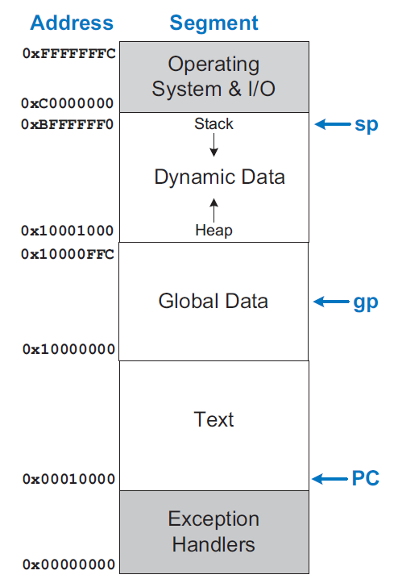
Карта памяти RISC-V
Области Text, Static и Heap и располагаются последовательно, начиная с младших адресов
Heap растет в сторону старших адресов
Stack начинается со старших адресов и растет к младшим адресам
sp (stack pointer) – указатель на вершину стека
gp (global pointer) – указатель на область Static (Global Data)

Slide 68
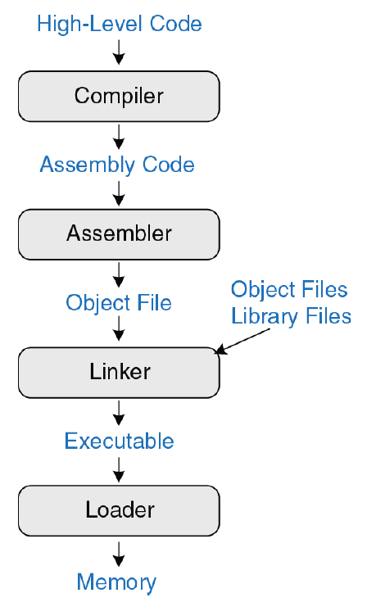
Компиляция кода

Slide 69
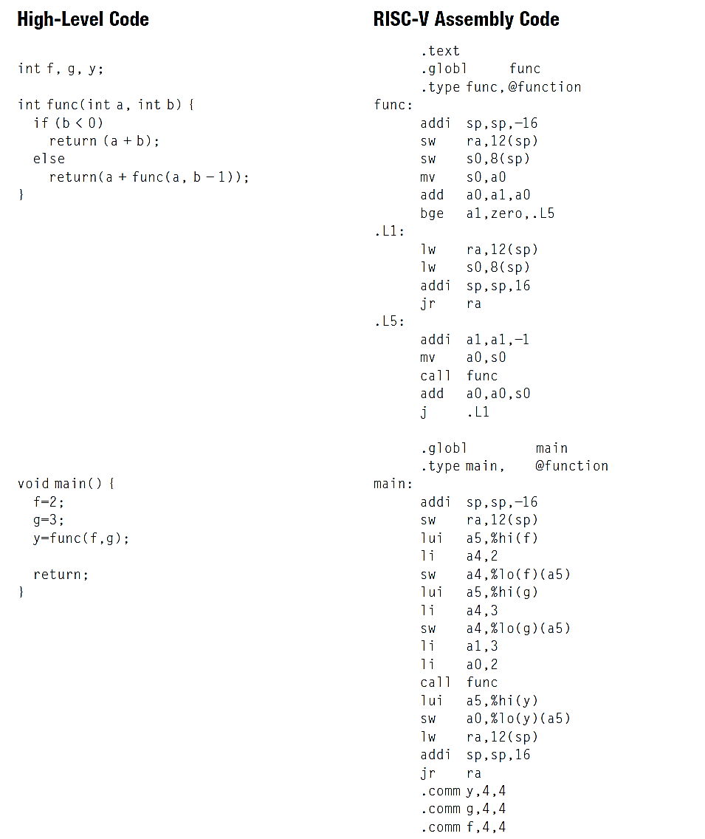
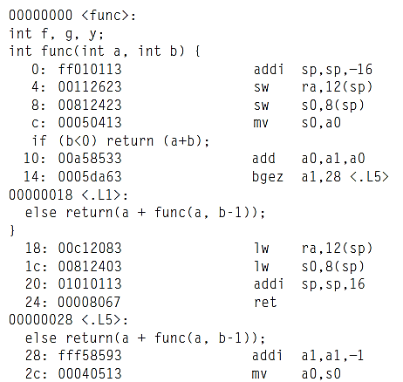
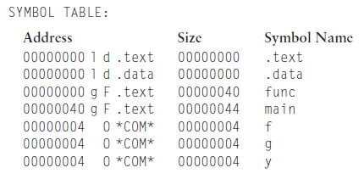
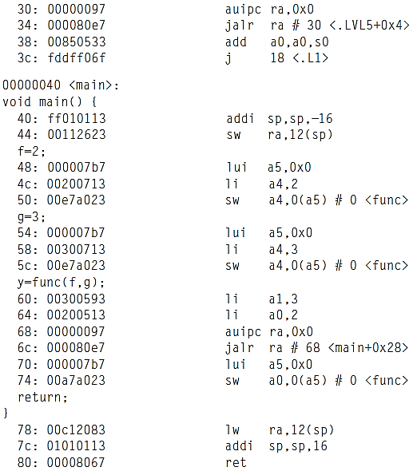

Slide 70
